Slide 1
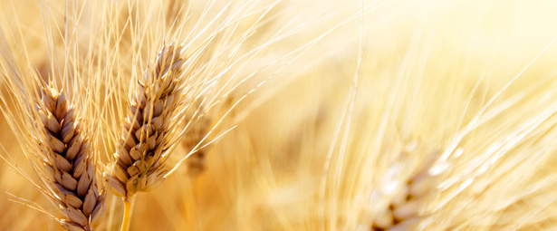
Graan en graanprodcuten
MB18 IBS Het product

Slide 2
Inhoud
Huiswerk bespreken
Granentabel
Productie meel
Productie brood
Melk en melkproducten 1
Wat is melk
Samenstelling melk
Allergieën
Melkfabriek
Samenstelling van melk

Slide 3
Succescriteria
1.4 Je benoemt uit welke voedingsstoffen graan is samengesteld.
1.5 Je kunt 10 verschillende graansoorten benoemen en de verschillen tussen deze soorten aangeven.
1.6 Je legt uit hoe de graanproducten meel, bloem, brood en deegwaren gemaakt worden.
1.7 Je legt uit hoe melk geproduceerd wordt (van koe tot pak).
1.8 Je benoemt uit welke voedingsstoffen melk is samengesteld.

Slide 4
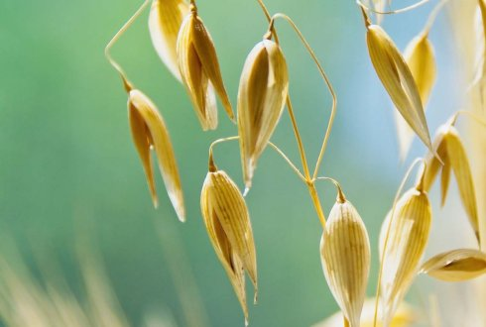
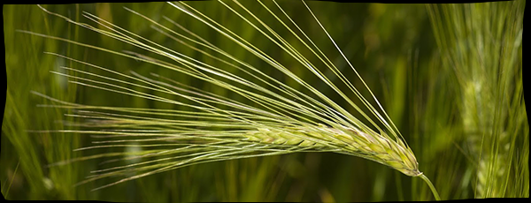
Granentabel

Slide 5
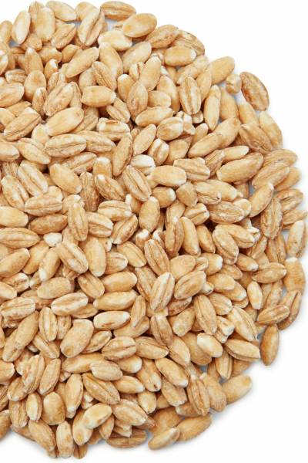
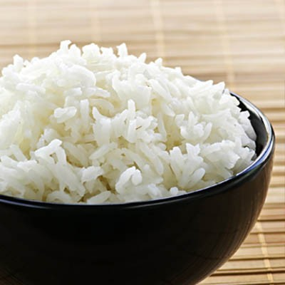
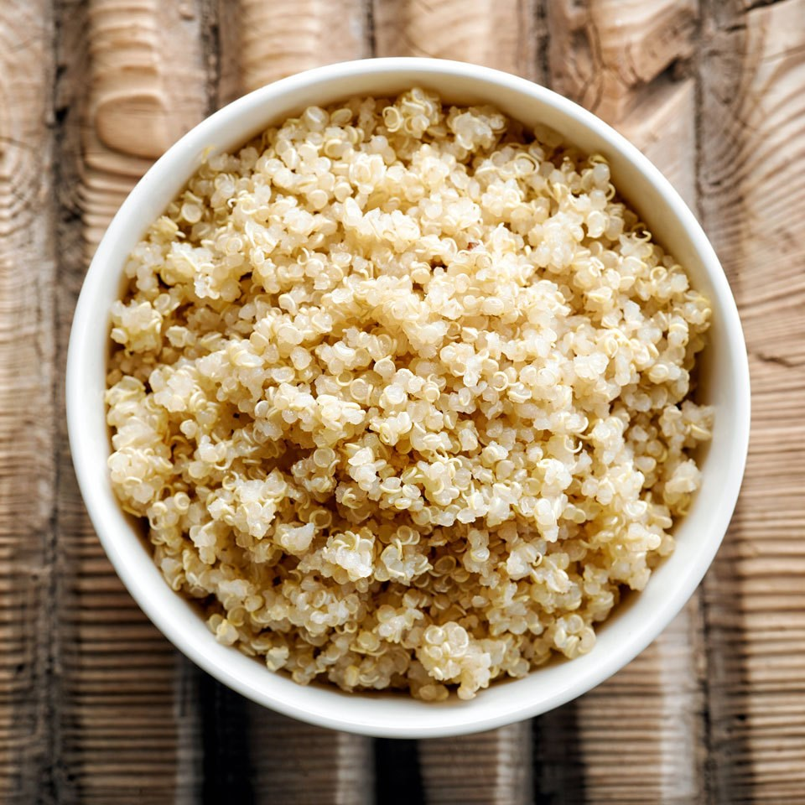
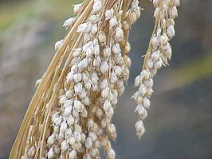
Granentabel

Slide 6
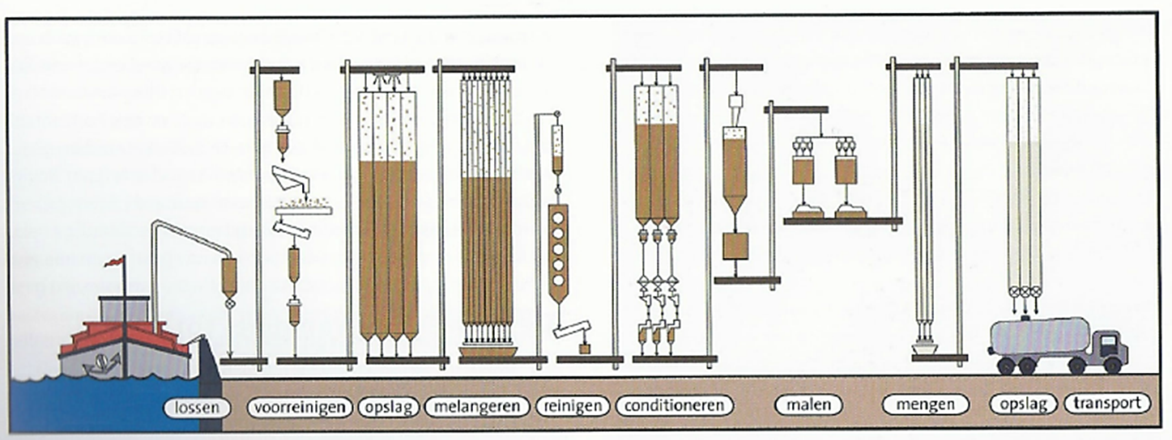
Productie meel

Slide 7
Productie brood

Slide 8
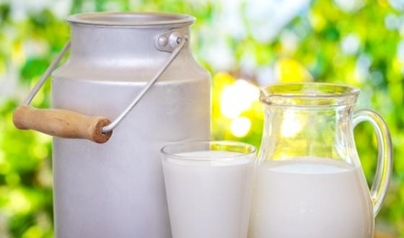
Melk en melkproducten
Deel 1

Slide 9
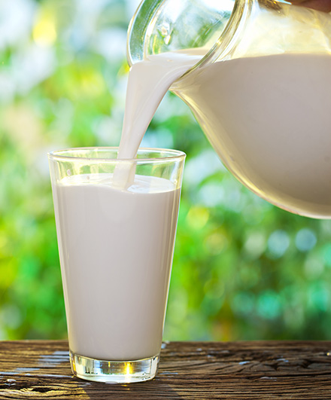
Inhoud
Wat is melk
Wat is de samenstelling van melk
Allergieën
Melkfabriek
Voorbereiding volgende les

Slide 10
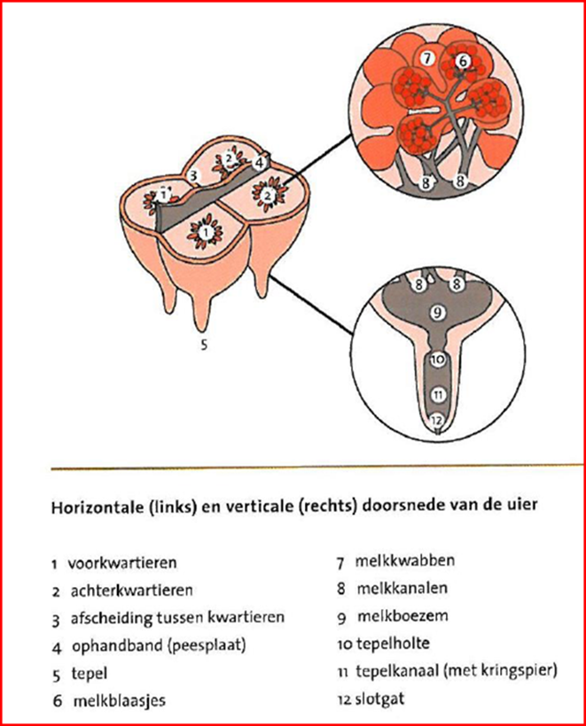
Wat is melk
Afscheidingsproduct van de melkklier van een zoogdier
Lactatieperiode (gem. 300 dagen)
De uier
‘Het laten schieten van melk’

Slide 11
Samenstelling van melk
Melkvet
Melkeiwit
Melksuiker/Lactose
Vitaminen: B, C, A,D,E en K
Mineralen: calcium, natrium, kalium en fosfor

Slide 12
Samenstelling van melk

Slide 13
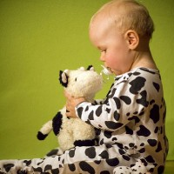
Allergieën
Koemelkallergie
Koemelkeiwitallergie
Lactose intolerantie
Enzym lactase ontbreekt

Slide 15
De Melkfabriek

